Slide 1
Petje op … petje af
Rekenen

Slide 2
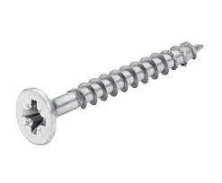
Vraag 1 Om een bankje te maken gebruikt de vader van Robin 13 grote en 4 kleine schroeven. Hoeveel schroeven heeft hij gebruikt?
17
13
4
16

Slide 3
17

Slide 4
Vraag 2: Wat zijn de buurgetallen van 56?
55 en 57
? 56 ?
57 en 58

Slide 5
55 en 57

Slide 6
Vraag 3 Op de grond liggen 8 knikkers. Er rollen 5 knikkers weg. Welke oefening hoort hier bij?
8 + 5
8 – 5

Slide 7
8 - 5

Slide 8
Vraag 4
2
8 – 5 =
3

Slide 9
3

Slide 10
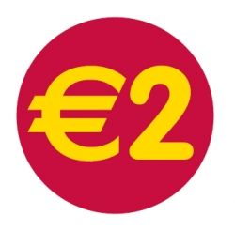
Vraag 5 Stan heeft 4 euro. Hij koopt blikjes fris en maakt al zijn geld daaraan op. De blikjes fris kosten 2 euro per stuk. Hoeveel blikjes heeft hij gekocht?
2
3

Slide 11
2

Slide 12
Vraag 6 Ik kijk een film om 10 uur. Een uur later is de film afgelopen. Hoe laat is het dan?
Half 11
11 uur

Slide 13
11 uur

Slide 14
Vraag 7 Wout heeft 19 euro. Hij koopt een puzzel van 14 euro. Hoeveel euro houdt hij over?
5 euro
4 euro

Slide 15
5 euro

Slide 16
Vraag 8 Wat is het het dubbele van 8?
18
16

Slide 17
16

Slide 18
Vraag 9 Er vliegen 12 vogels in de lucht. 2 Vogels gaan op het hek zitten en 4 vogels eten kruimels op de grond. Hoeveel vogels vliegen verder?
7
6

Slide 19
6

Slide 20
Vraag 10
8
2 + 2 + 2 + 2 =
10

Slide 21
8

